Slide 1
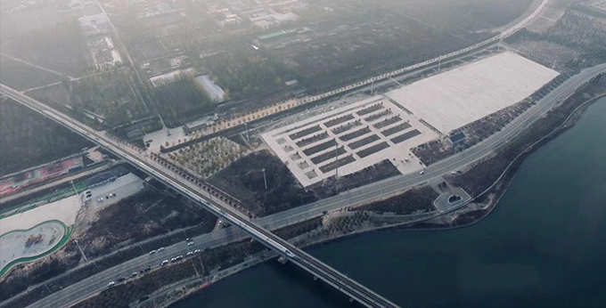
石家庄飞龙岛试驾场地
飞龙岛占地总面积约4万平米，承接各类车型新车上市类、试乘试驾及越野试驾类、静态展示类等活动。

Slide 2
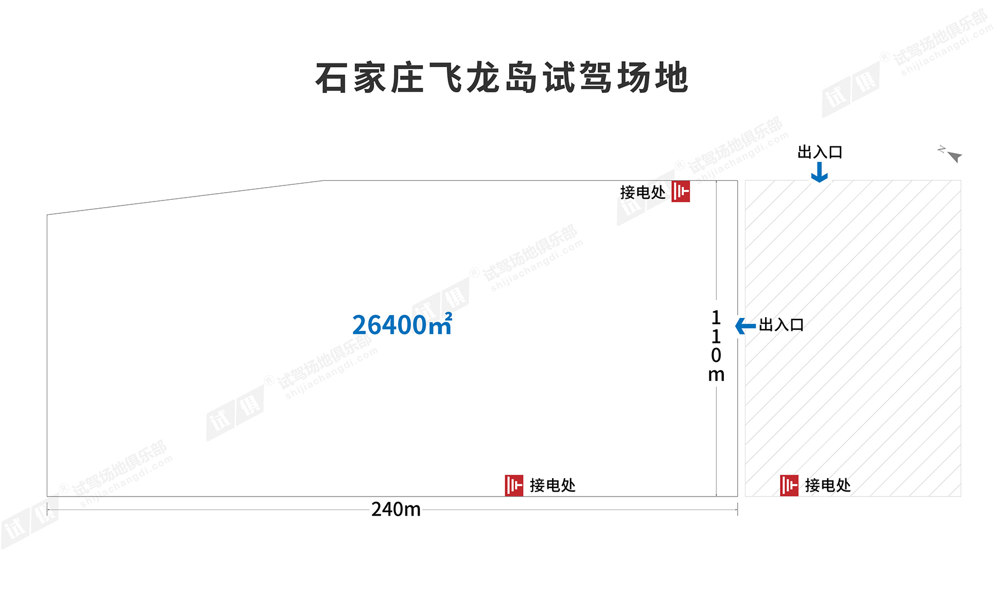
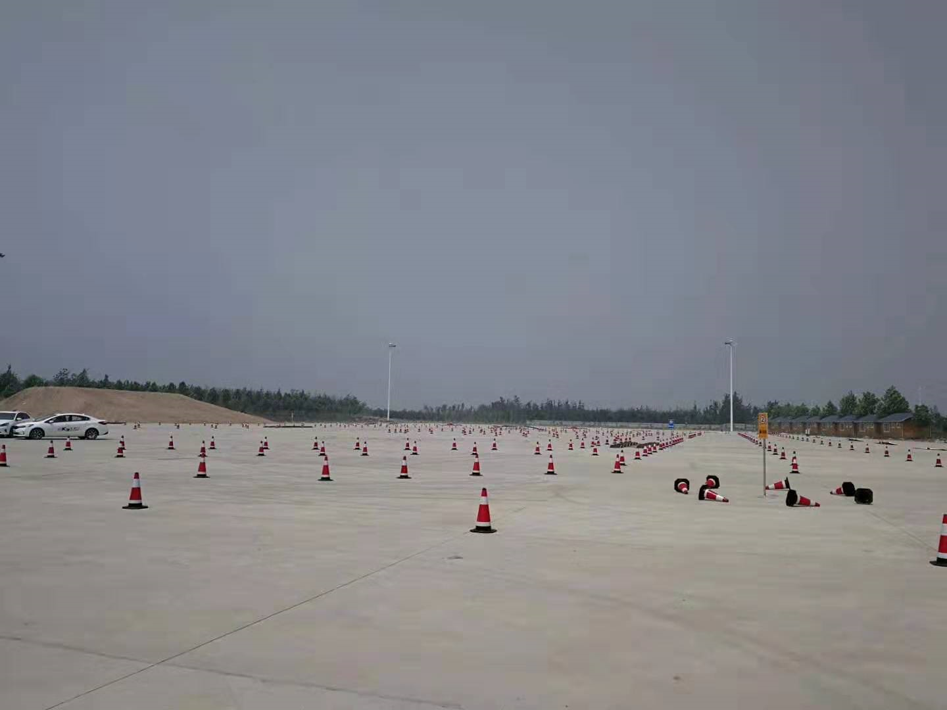
场地费用：4万/天
场地面积：长240m 宽110m 水泥场地 全封闭
供电供水：380v/120kw 方便接水 固定洗手间
配套设施：停车位

Slide 3
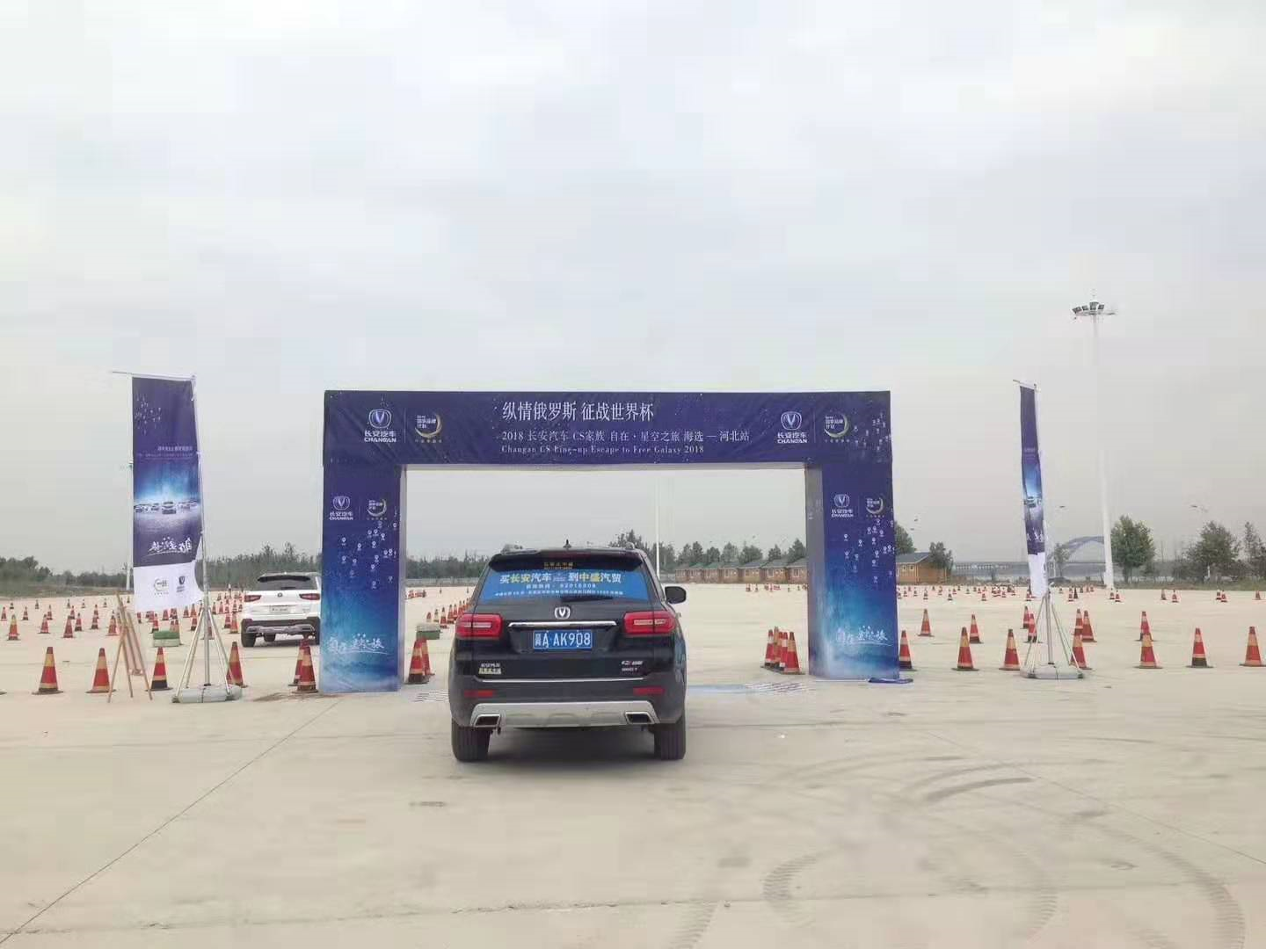
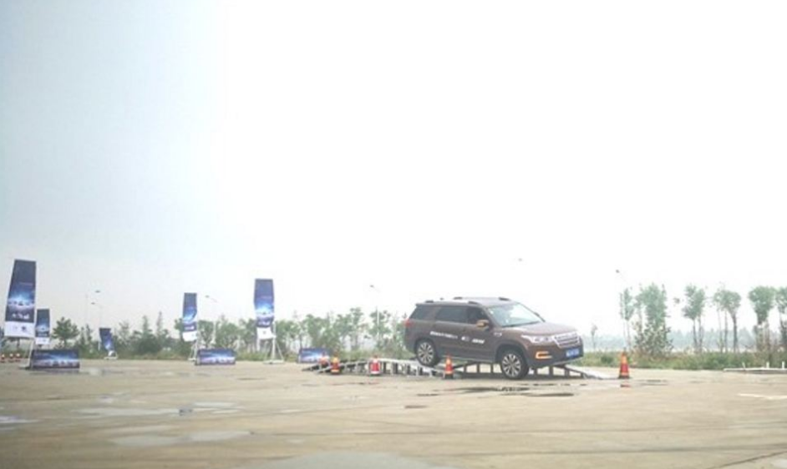
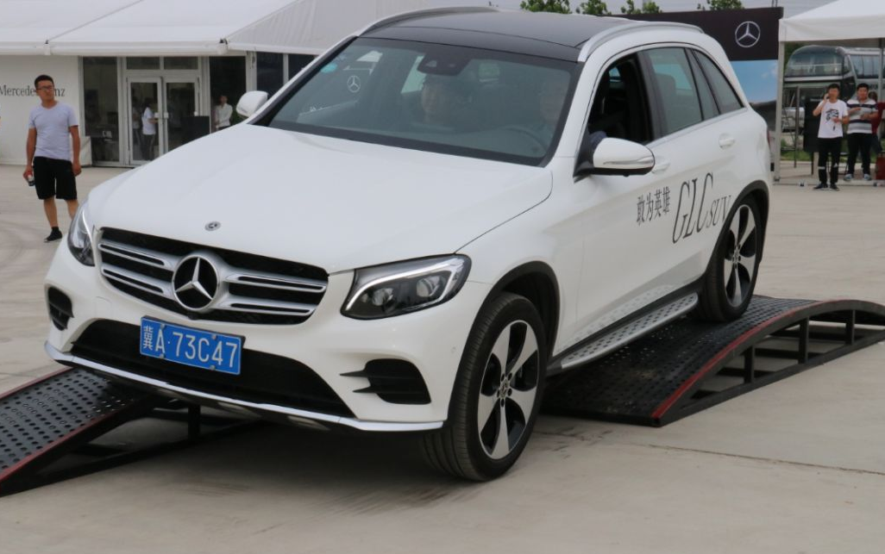
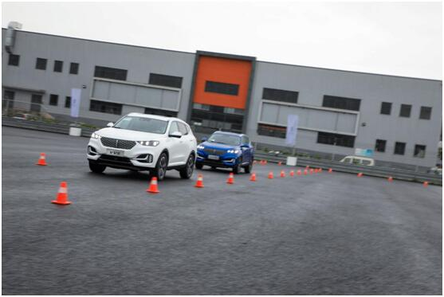
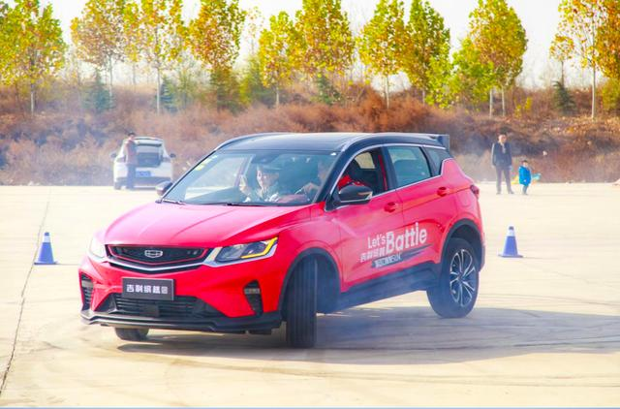
长安汽车试驾会
BMW mini试驾
长安汽车试驾会
梅赛德斯奔驰试驾会
长城WEY上市媒体试驾会
吉利缤越驾控体验营

